Slide 1


Slide 2

Trò chơi:
Ô CỬA BÍ MẬT

Slide 3

?
Địa cầu có mấy châu?
Châu nào dân số đứng đầu ai ơi?
Châu nào rải rác khắp nơi?
Châu nào eo biển cắt rời làm hai?
Châu nào cuộc sống sơ khai?
Châu nào tên giống một loài chim bay
Nước nào ở tận Đông Phương
Xưng là con cháu Thái Dương nữ thần
Có hòn Phú Sĩ thanh tân
Hoa anh đào nở mỗi lần xuân sang?
1
2
4
3
Nước nào trấn cõi biển Đông
Ba ngôi hướng Bắc, chín rồng về Nam
Sáng ngời sử bốn ngàn năm
Hơn chín mươi triệu da vàng anh, em?
ĐỊA LÍ 6
Sông nào nổi sóng bạc đầu
Ba phen cọc gỗ, đâm tàu giặc tan?

Slide 4

B
À
I
M
Ở
Đ
Ầ
U

Slide 5


NỘI DUNG
Tầm quan trọng của việc nắm các khái niệm và kĩ năng Địa lí
03
Vai trò của Địa lí và cuộc sống
02
Sự lí thú của việc học môn Địa lí
01

Slide 6


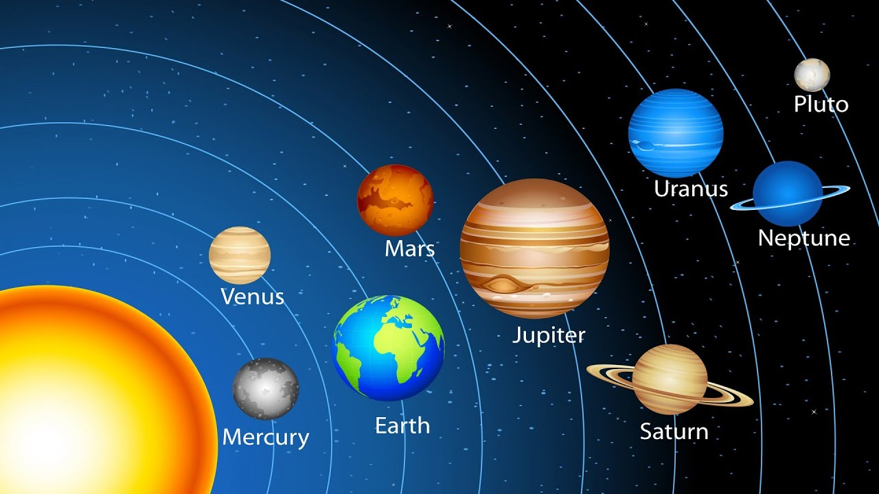
1. SỰ LÍ THÚ CỦA MÔN ĐỊA LÍ?
- Hình dạng Trái Đất như thế nào?
- Vì sao Trái Đất là hành tinh duy nhất có sự sống?
Vì sao có hiện tượng ngày và đêm?

Slide 7
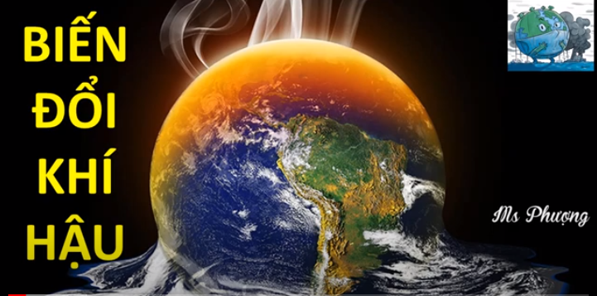
1. SỰ LÍ THÚ CỦA MÔN ĐỊA LÍ?
Tại sao biến đổi khí hậu là vấn đề toàn cầu?

Slide 8
NỘI DUNG CỦA MÔN ĐỊA LÍ Ở LỚP 6
Địa hình
02
Khí hậu
03
Khái niệm
01
Đất
Trái Đất
04
05
Nước
Con người
với thiên nhiên
07
06
Sinh vật

Slide 9
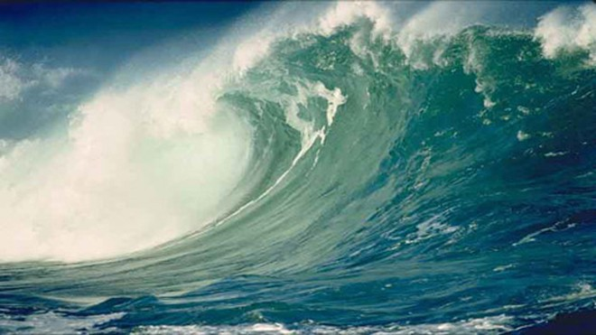
2. Vai trò của Địa lí với cuộc sống
Ngày 26/12/2004 là ngày xảy ra trận sóng thần khủng khiếp khiến hơn 100 000 người thiệt mạng ở các nước Nam Á. Khi đang dạo chơi trên bãi biển, Tiu-li phát hiện những thay đổi kì lạ của biển và bài học về thảm hoạ sóng thần trong giờ học Địa lí đã loé lên trong đầu cô bé.
Ở phía xa, đại dương đột nhiên nổi lên một cơn sóng trắng rất lớn. Nước biển đột nhiên rút xuống để lộ ra một khoảng trống lớn, những bong bóng nước sủi lên ... Đó là dấu hiệu của một trận sóng thần.
Ngay lập tức, cô bé nhờ cha mẹ liên lạc với nhân viên trên bờ yêu cầu khách du lịch rời đi. Chỉ vài phút sau, ngọn sóng thần đổ ập vào nuốt trọn bãi biển
Dựa vào câu chuyện trên, Tui-li đã tránh được sóng thần nhờ có kiến thức và kĩ năng Địa lí nào?
(Trích: Mười vạn câu hỏi vì sao, NXB Giáo dục Việt Nam, 2016)
Notes:
Em hãy lấy 1 ví vụ vận dụng địa lí vào cuộc sống
(Sáng căng buoonmf ra khơi, chiều thu lưới về)

Slide 10


3. TẦM QUAN TRỌNG CỦA VIỆC NẮM VỮNG KHÁI NIỆM VÀ KĨ NĂNG ĐỊA LÍ

Slide 11

3. TẦM QUAN TRỌNG CỦA VIỆC NẮM VỮNG KHÁI NIỆM VÀ KĨ NĂNG ĐỊA LÍ
Xác định nội dung
Tra cứu thuật ngữ
Đọc mục lục các chương, bài trong sách giáo khoa
Ghi lại nội chung chính của bài: từ khoá, hình ảnh, sơ đồ tư duy, ....
2
Đọc bảng thuật ngữ ở cuối sgk
1
4
3
Kĩ năng đặt câu hỏi
Kĩ năng địa lí

Slide 12
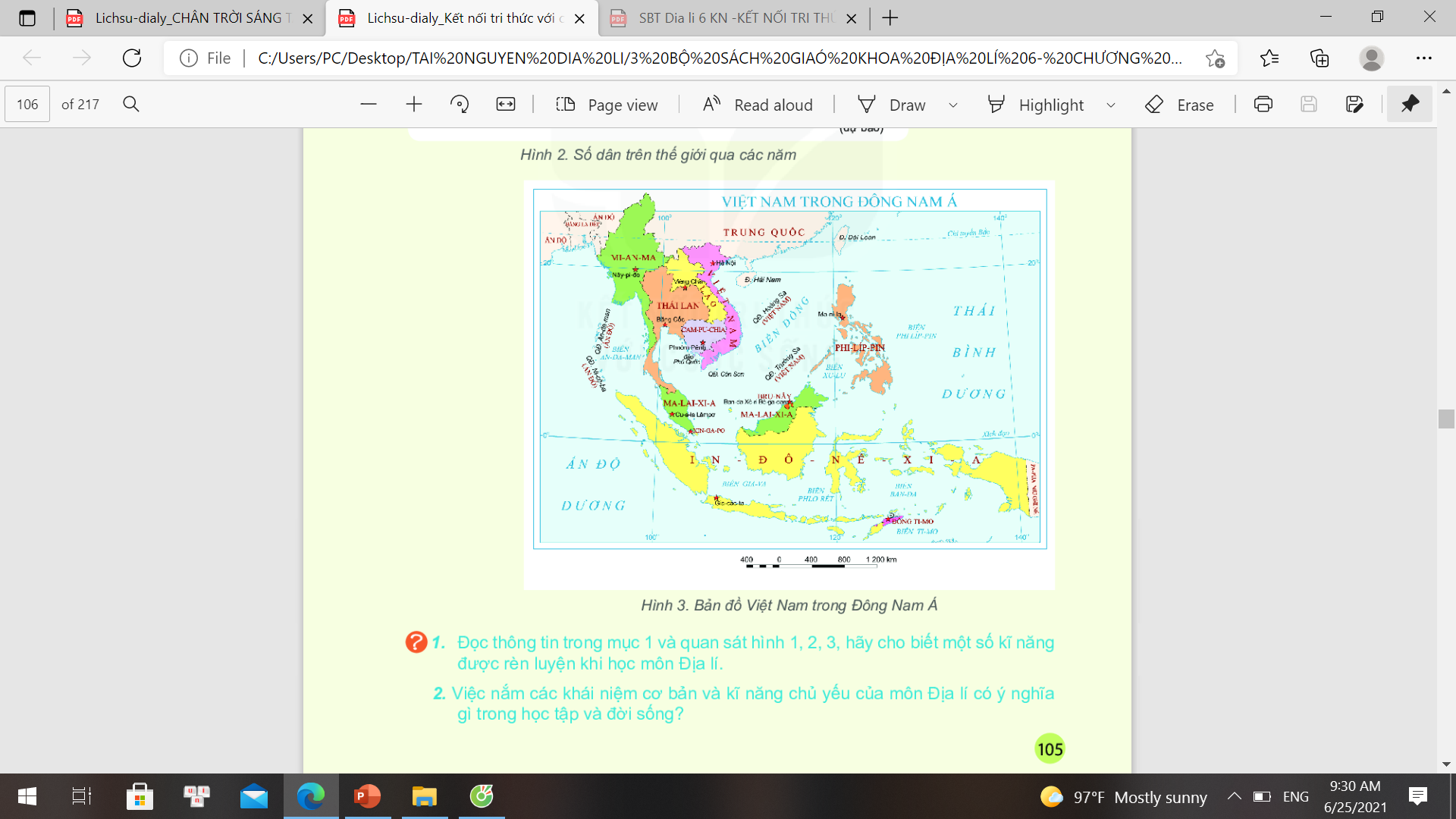
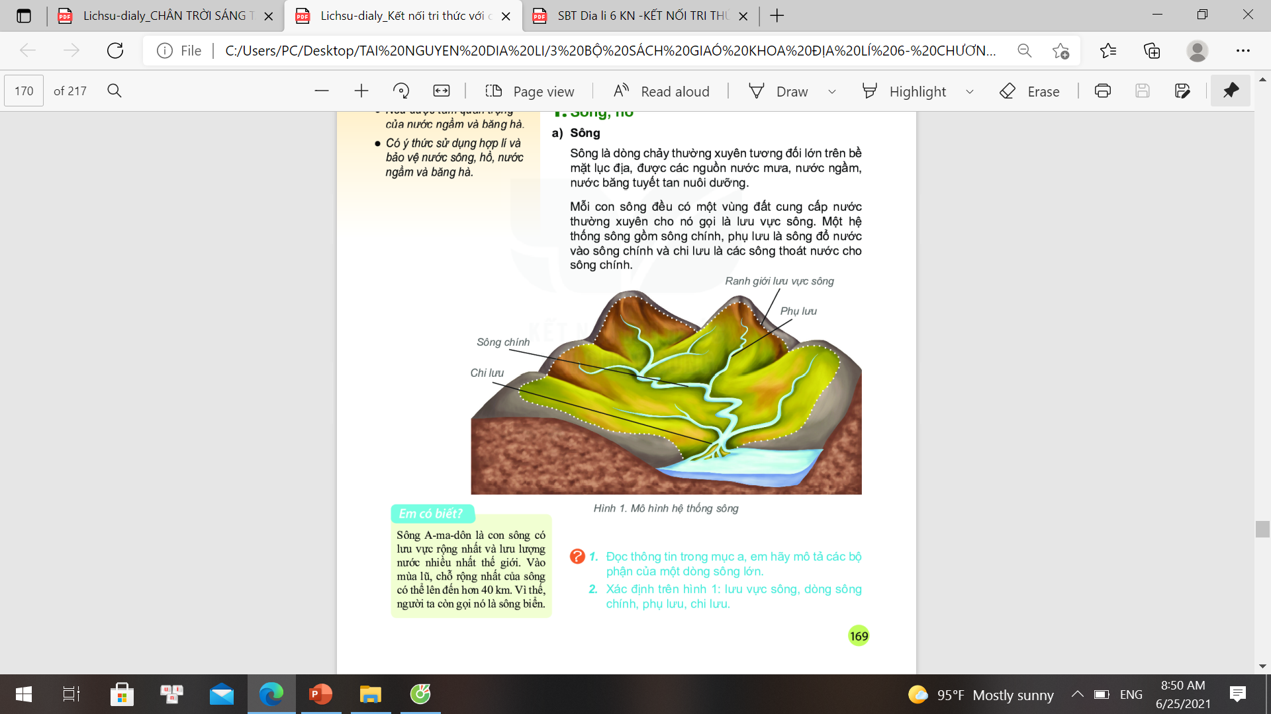
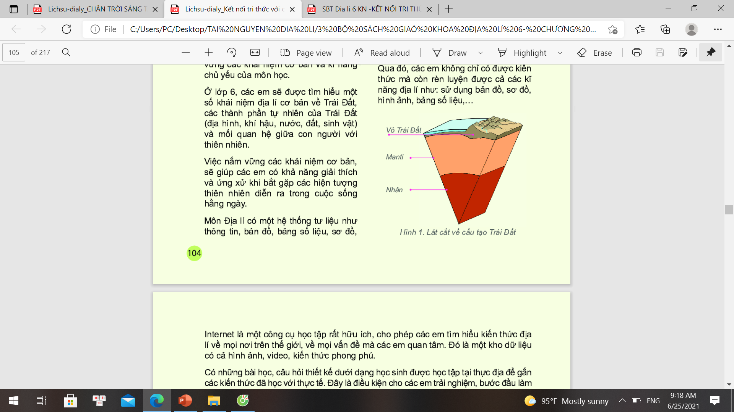
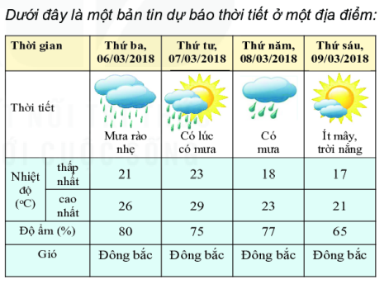
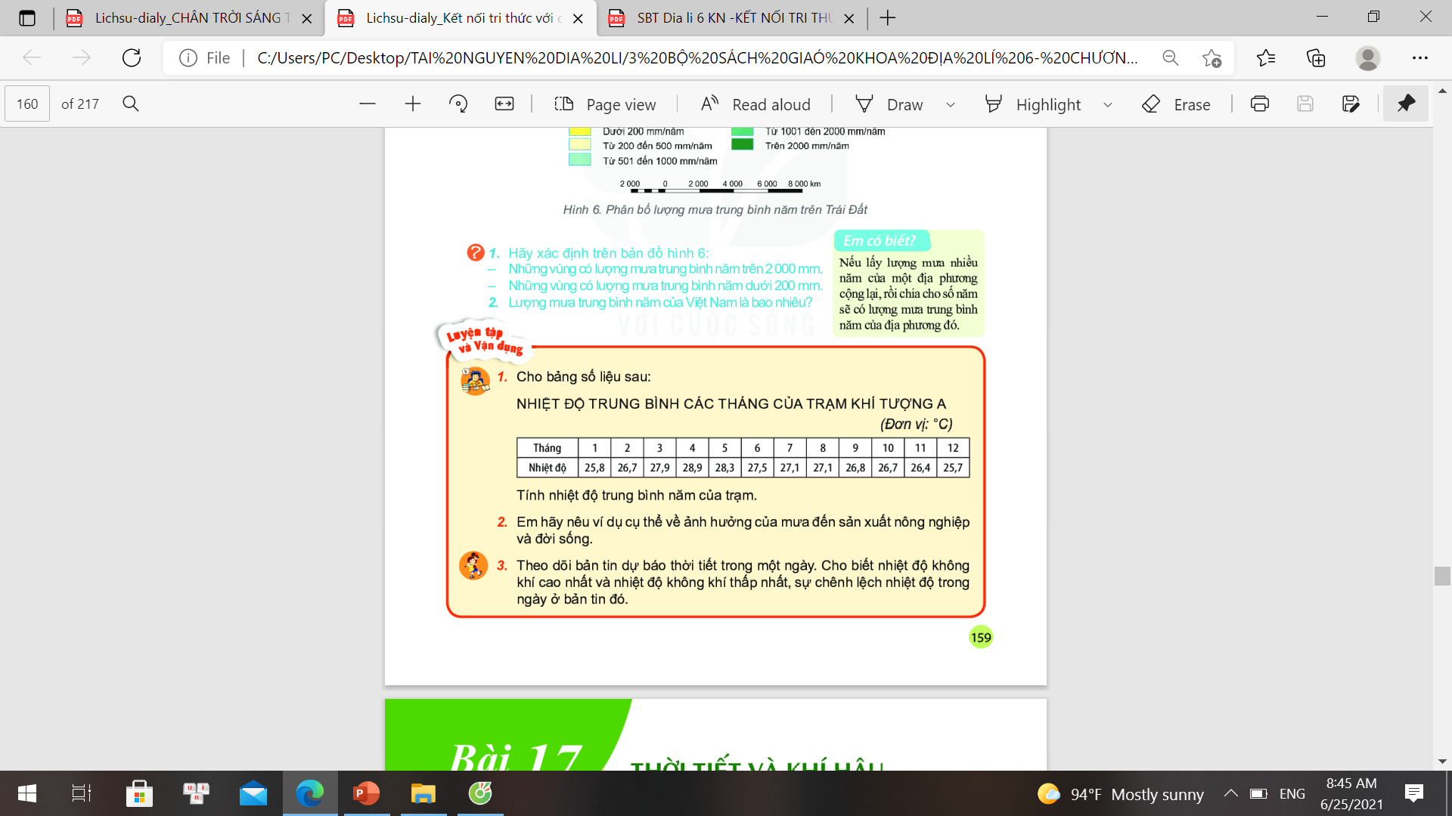
Sơ đồ, mô hình
02
Hình ảnh
KỸ
NĂNG
03
Bản đồ
01
05
Bảng số liệu
04
Thông tin

Slide 13
3. CẦN HỌC MÔN ĐỊA LÍ NHƯ THẾ NÀO?
Xác định nội dung
Tra cứu thuật ngữ
Đọc mục lục các chương, bài trong sách giáo khoa
Ghi lại nội chung chính của bài: từ khoá, hình ảnh, sơ đồ tư duy, ....
2
Đọc bảng thuật ngữ ở cuối sgk
1
Đọc bản đồ
Sơ đồ, mô hình
Hình ảnh
Phân tích biểu đồ và bảng số liệu thống kê
Đọc thông tin
Tại sao?
Như thế nào?
Ở đâu?
4
3
Kĩ năng đặt câu hỏi
Kĩ năng địa lí

Slide 14

TỚ TÀI NĂNG
Hệ thống hóa nội dung bài học bằng sơ đồ tư duy

Slide 15

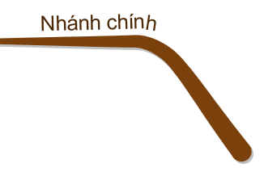


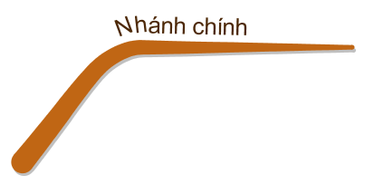






CÁC BƯỚC VẼ SƠ ĐỒ TƯ DUY

Slide 16
Vận dụng/ hướng dẫn tự học
Viết đoạn văn ngắn trình bày những hiểu biết của mình về vai trò, ý nghĩa của việc học môn Địa lí (Độ dài không quá 100 từ).

Slide 17


